Slide 1
Gipertonik kriz

Slide 2
Gipertonik kriz-bu qon bosimining haddan tashqari ko`tarilishidan kelib chiqadigan shoshilinch jiddiy holat.

Slide 3
Gipertonik krizda ishlatiladigan dorilarning tasnifi
Dori nomi | Berish dozasi | Ta`sir qilish tezligi | Ta`sir qilish davomiyligi
Нитропруссид натрия | 0,25-10 мкг/кг/мин в вену | сразу | 1-2 мин
Нитроглицерин | 5-100 мкг/мин в вену | 2-5 мин | 3-5 мин
Эналаприлат | 1,25-5 мг | 15-30 мин | 6 часов
Диазоксид | 50-100 мг в вену болюсом или 15-30 мг/мин | 2-4 мин | 6-12 часов
Гидралазин гидрохлорид | 10-20 мг в вену | 10-20 мин | 3-8 часов
Фентоламин | 5-15 мг в вену | 1-2 мин | 3-10 мин
Бендазол (дибазол) | 8,0-12,0 мл 0,5% раствора в вену или в/м | 15 мин | более 1 часа

Slide 4
Gipertonik kriz asoratlarini davolanishi
Ensefalopatiya –dibozol,mannitol,nitroprussid natriy.
O`tkir koronar arteriya yetishmasligida-morfin,b-blokadalar
Tabaqalashgan anevrizma-nitroprussid natriy, b-blokadalar

Slide 5
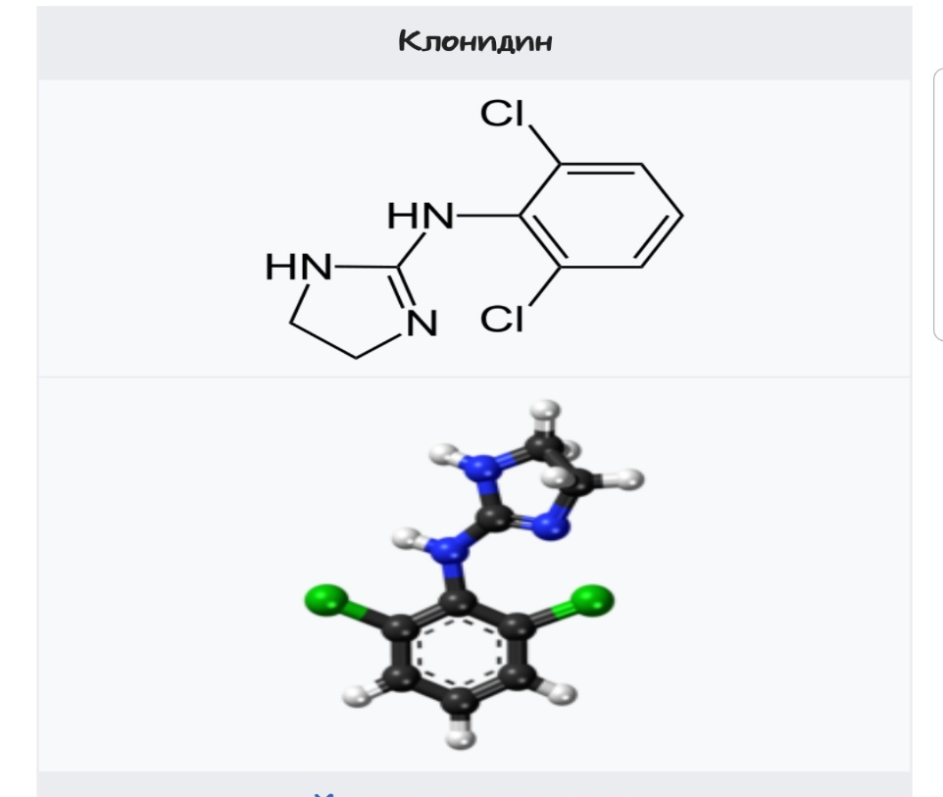
Klonidin(Klofelin,Katapresan,Gemiton,Gipozin,Atenzina)-
Imidazolin guruhiga kiruvchi preparat. a2 adrenoretseptorlarni stimullovchi ta`sirga ega.

Slide 6
Nifedipin
Gipotenziyalovchi modda sifatida qo`llaniladi.
1,4 digidrodipin.
Sariq rangli Kristal shakldagi parashik shaklida chiqariladi.

Slide 7
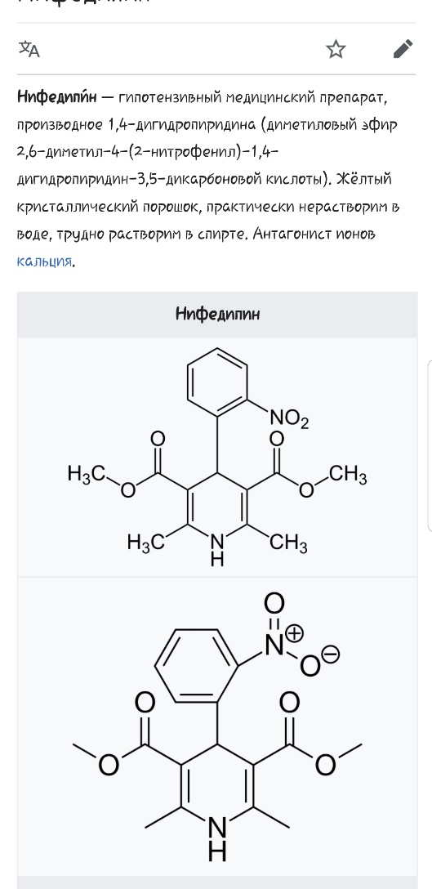

Slide 8
E'tiboringiz uchun rahmat

